Slide 1
МБОУ «СОШ №33 с углубленным изучением английского языка»
г. Нижнекамск РТ.
Слог. Ударение. Перенос слов.
Урок русского языка во 2 классе.
Начальная инновационная школа.
Автор: Мустаева Алевтина Михайловна учитель начальных классов

Slide 2
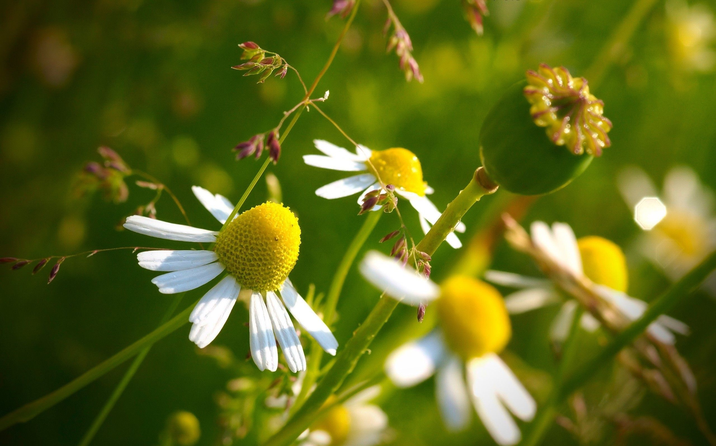


Slide 3
Игра, играет, игрушка, игрушечный.
Мечта, мечтает, мечтатель, мечтательный.

Slide 4
Слог. Ударение. Перенос слов
Наши цели:
-научиться переносить слова;
-правильно ставить ударение;
-повторить деление слов на слоги.

Slide 5

Ча-йка
Кон-ьки
Я-ма
Чай-ка
Конь-ки
Яма
Нельзя начинать строку с букв й, ь,
Одну букву нельзя оставлять на строке.

Slide 6
Помоги шмелю.
Зай-ка, ле-йка, ма-йка,
У-ши, ше-я, ло-б, лин-ька,
Овц-ы, ут-ки, ко-нь, ко-за.
+++++++ ????????

Slide 7

Спасибо за урок !

